Slide 1
Wifi简介

Slide 2
一、什么wifi
IEEE 802.11
IEEE（ Institute of Electrical and Electronics Engineers） 是美国电气和电子工程师协会的简称。
802是该组织中一个专门负责制定局域网标准的委员会。
802.11代表802项目的第11个工作组，专门负责制订无线局域网的MAC协议和物理层技术规范。
Wi-Fi的来源： 有了标准，生产出的设备不一定会兼容，因各个厂家对标准的解决方法可能不同；1999年时各个厂商为了统一兼容802.11标准的设备而结成了一个联盟，取名为Wi-Fi 联盟。也即，Wi-Fi实际为制定802.11无线网络兼容设备的组织，开始并非代表无线网络协议。只是后来人们逐渐习惯用Wi-Fi来称呼802.11协议。

Slide 3
wifi常见标准协议
协议 | 发布时间 | 频率 | 带宽 | 最大速率 | 兼容性
802.11 | 1997.06 | 2.4GHZ | 20MHz | 2Mbps | 802.11
802.11b | 1999.09 | 2.4GHZ | 20MHz | 11Mbps | 802.11b
802.11a | 1999.09 | 5GHZ | 20MHz | 54Mbps | 802.11a
802.11g | 2003.06 | 2.4GHZ | 20MHz | 54Mbps | 802.11b/g
802.11n | 2009.10 | 2.4/5GHZ | 20/40MHz | 600Mbps | 802.11a/b/g
802.11ac | 2012.01 | 5GHZ | 20/40/80/160MHz | 6.9Gbps | 802.11a/b/g/n
目前市面上的设备大多为802.11n和802.11ac

Slide 4
wifi信道（信道也称作频段）
wifi每个信道带宽都为20Mhz
在2.4G频段，
共有13个信道（即1-13）
相邻间有重叠，实际只有3个不重叠信道。
在5G频段，
早期只有5个信道：149,153,157,161,165
后来又开放了8个信道：36,40,44,48,52,56,60,64
现在也有13个信道。每个信道彼此都不重叠。

Slide 5
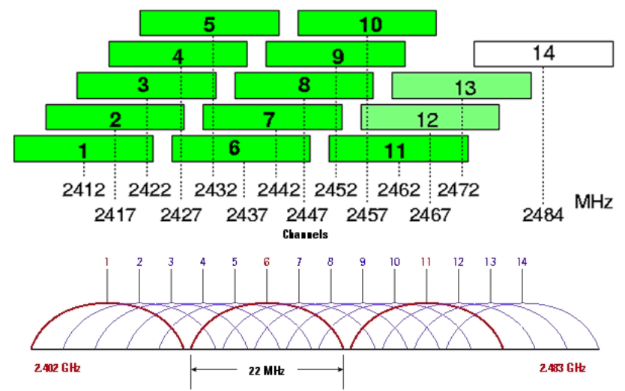
2.4G信道

Slide 6
wifi 2.4G与5G优缺点
2.4G非常拥挤，干扰多
目前2.4G的wifi设备过多，且实际只有3个信道，非常拥挤，彼此互相干扰。
同时，wifi 2.4G由于使用ISM频段（使用该频段不用授权，但功率要小于1w），与别无线的设备共用，如蓝牙，外界干扰也较多。另外一些家用设备，如微波炉，也对该频段产生干扰。
5G有13个独立信道，目前设备也少，干扰很小。
5G缺点，频点较高，在空间传输时衰减较为严重。同样功率传输距离大致是2.4G的一半。对于家用而言，表现就是“穿墙差”。

Slide 7
wifi协议层
wifi协议
MAC层以上，wifi网络与有线网络是一样的。

Slide 8
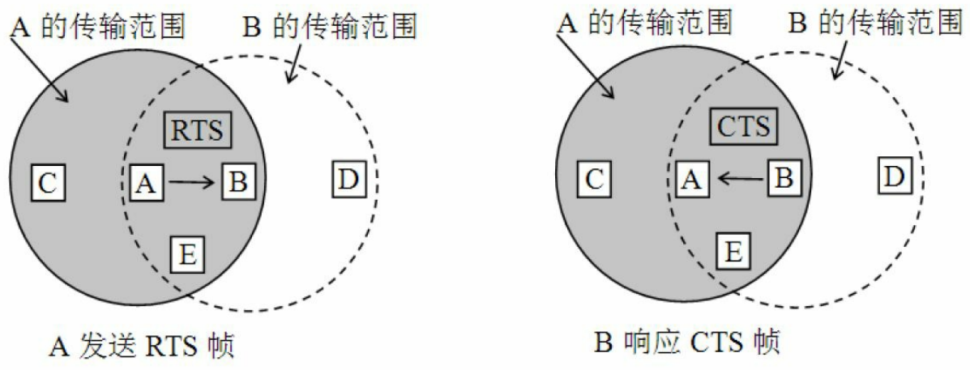
MAC层防碰撞机制
有线网使用CSMA/CD（Carrier Sense Multiple Access/Collision Detection）即载波监听多点接入/碰撞检测
发送前，先检测信道是否空闲，若空闲立即发送
发送中，边发送边检测是否碰撞，若有碰撞则停止发送；等待一段随机时间后，再尝试发送
wifi使用CSMA/CA(Carrier Sense Multiple Access/ Collision Avoidance)即载波监听多点接入/碰撞避免
无线系统难以实现，边发送边检测是否碰撞
发送前，同样检测信道是否空闲；若空闲，等待一段随机时间后，再次检测，若还是空闲，则发送。
接收端若收到完整的数据则回应一个ACK数据报；如果发送端没有收到ACK数据报，则认为发送失败，需重传。
RTS-CTS握手（可选）：先发送很小的RTS帧给目标，等待目标回应CTS后，才开始发送实际数据。以确保传送数据时，其他设备不会使用信道以避免冲突。由于RTS帧、CTS帧很小，若数据包较大，则开销很小。数据包小时，可以不使用。

Slide 9
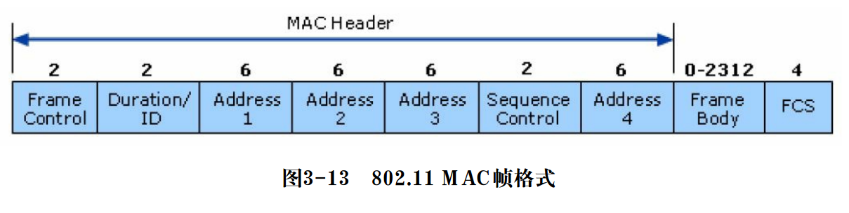
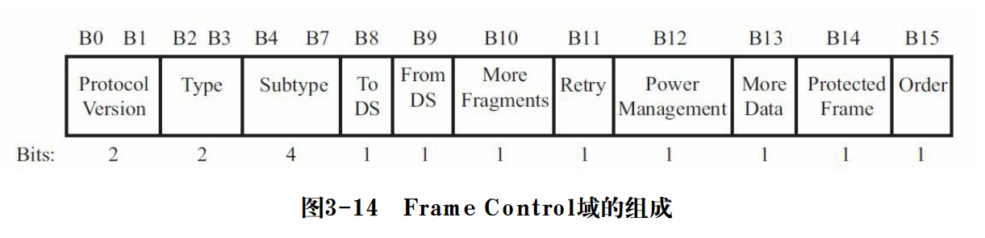
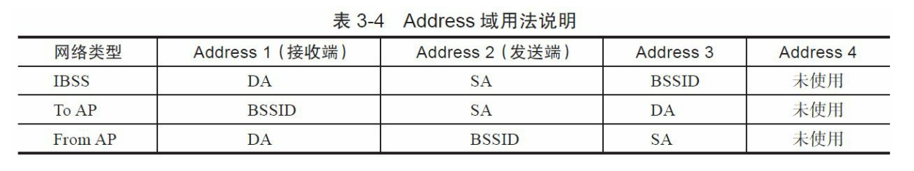
MAC帧格式
单位：字节
Duration/id：与帧类型有关，代表ID号或者时间
Sequence control：16位帧编号
FCS：校验值
Frame Control域
Protocol Version：MAC帧版本号，目前是0
Type和Subtype：帧类型
To DS和From DS：只在数据帧用
More Fragments：是否分片
Retry：为1表明是重传包
Power Management：是否处于省电模式
More Data：AP缓存中是否有数据
Protected frame：是否加密
Order：是否必须按顺序处理该帧
单位：位

Slide 10
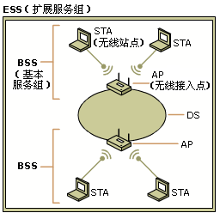
二、wifi网络拓扑结构
网络拓扑模式一：基础网，是有中心（即有AP）
站点（STA）：例，手机
无线接入点（AP）：例，无线路由器
基本服务组件（BSS）：一个AP与多个STA
扩展服务组（ESS）：多个BSS，有相同的SSID
分配系统（DS）：构建BSS间互联和漫游分配等，并使ESS对上层表现得就像一个BSS一样。
有中心模式下，各STA间必须通过AP来通信
SSID：我们安装AP时会，为该AP分配的一个不超过32字节的服务集标识符。也即，我们手机连接wifi时，看到的wifi名称。

Slide 11
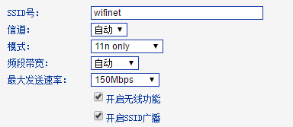
AP一些参数配置
SSID号：如，wifinet
是否开启SSID广播
信道：如，自动
模式：如，11n only、11bgn mixed
信道带宽：如，自动
最大发送速率：如，150Mbps
安全设置：如，WPA-PSK/WPA2-PSK
MAC地址过滤：通过MAC限制可连接的设备

Slide 12
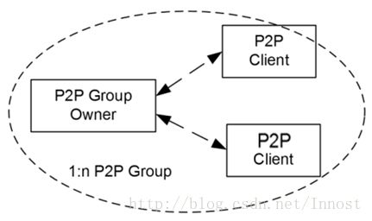
网络拓扑模式二：Wifi-direct（改进型的ad hoc，也称wifi P2P）
STA与STA直接通信，并不需要AP的参与；其中一台STA会起到传统意义上的AP的作用，称为Group Owner(GO),另外一台STA则称为Group Client(GC)，像连接AP一样连接到GO。GO和GC不仅可以是一对一，也可以是一对多；比如，一台GO可以同时连接着多台GC。

Slide 13
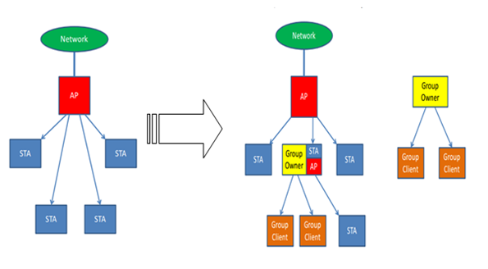
Wi-Fi Direct和传统wifi技术并不是互斥的：GO可以可以像AP一样为几台GC提供服务；它同时可以像传统的STA一样，连接到某个AP；它同时自己也可以是一个AP。

Slide 14
Wifi direct特点
试图取代蓝牙
移动便携
即时可用：如，两个手机能直接通信
用途：共享内容，直接打印，有无线投影机，也可直接投影

Slide 15
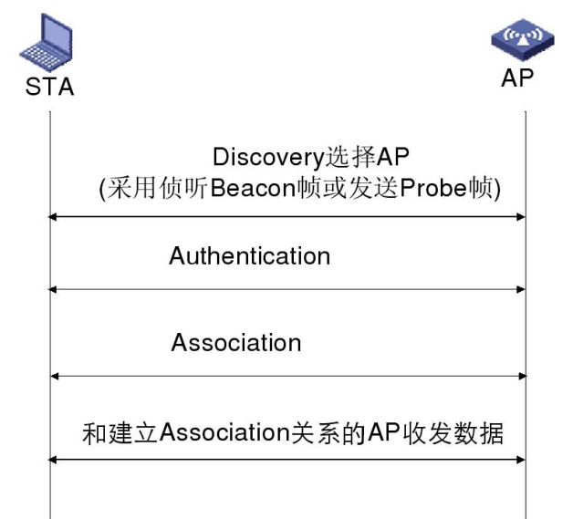
三、wifi接入过程（有AP）
发现可用网络
选择网络
认证
关联
被动扫描
主动扫描

Slide 16
接入过程——发现可用网络
方式一：被动扫描
i） AP周期性地发送信标（Beacon）帧，其包含AP的MAC地址、网络名称（SSID）、支持的速率、认证方式、加密算法等。
ii） 用户主机侦听所有信道，找出位于该区域的所有AP发出的信标帧。
方式二：主动扫描（因AP的SSID是可以配置为不广播的）
i） 由用户主机在每个信道上发送探测请求（Probe request）帧，寻找STA所指定SSID的AP。（也即，必须先知道AP的SSID）
ii） AP发送探测响应（Probe responce）帧回应，其中包含的信息和信标帧类似。若找不到指定SSID的AP，则一直扫描。
接入过程——选择一个网络进入认证阶段

Slide 17
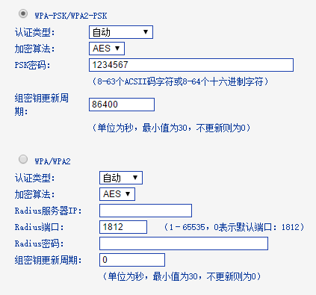
接入过程——认证
认证是STA向AP证明其身份的过程
只有通过身份认证的站点才能进行无线接入访问
认证可以通过MAC地址进行，也可以通过用户名/口令进行
认证有开放系统认证、共享密钥认证、密钥身份验证三种
STA和AP均可通过解除认证来终结认证关系
认证方式：早期为WEP，而后为WPA，WPA2为WPA的加强版
WPA、WPA2都有个人和企业模式，
个人模式：名称为WPA-PSK/WPA2-PSK，密钥是共享的
企业模式：名称为WPA/WPA2，每个人可以有不同的用户名、密码，其需要有一个raidus服务器

Slide 18
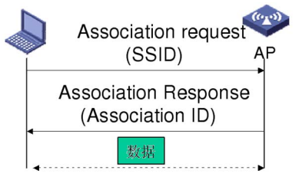
接入过程——关联
如果用户想通过AP接入无线网络，必须同特定的AP关联。
当用户通过网络名称选择指定网络并通过AP认证后，就可以向AP发送关联请求帧。
AP将用户信息添加到数据库，向用户回复关联响应，此过程也常被称为注册。
关联建立后，便可以传输数据，且后续的数据传输只能在两者之间进行。
再关联：STA在从一个老的AP移动到新的AP时通过再关联和新的AP建立关联，再关联前必须经历认证过程。
去关联：STA和AP均可以通过去关联和对方解除关联关系。
当STA扫描到信号更强的AP时，需先和原来的AP去关联，在才能和新的AP建立关联。
用户每次只可以关联到一个
AP上，关联总是由用户发起

Slide 19
谢谢！

